Slide 1
5.1 电容元件与电感元件
电容元件
5.2 换路定律与初始值的计算
过渡过程的产生
换路定律与初始值
5.3 一阶电路的自由响应
与强制响应
直流一阶电路的时域经典分析法
5.4-5.6 零输入响应、零状态响应、全响应
5.7 一阶电路三要素法
零输入、零状态、全响应概念，全响应分解
直流一阶电路求解的三要素法
5.8 正弦信号激励下的
一阶电路
5.9 阶跃信号与阶跃响应
5.10-5.12 微分电路与积分电路，二阶电路的瞬态分析，强迫跃变瞬态分析
线性网络的互易性
电路分析中的对偶性规律
互易性的三种表述形式
电感元件
熟练掌握
理解
理解
熟练掌握

Slide 2
第五章 动态电路的瞬态分析
集总参数电路中的电压电流受到两类约束，一类约束是拓扑约束，另一类是元件特性的约束。
描述电路中电压电流约束关系的数学方程称为电路方程。 由独立电源和线性电阻元件构成的电路，其电路方程是一组线性代数方程。
由独立电源和电阻元件以及动态元件构成的动态电路，其电路方程是一组微分方程。

Slide 3
动态电路工作状态的变化（换路）将引起电路状态的变化，即从一个稳定态逐步达到另一个稳定态，这一过程称为瞬态过程（过渡过程）
瞬态分析：对从换路前电路的稳定态至换路后电路的新的稳定态的全过程的研究
本章首先介绍两种储能元件—电容元件和电感元件。再介绍电路微分方程的建立和开关电路中初始条件的确定及各种状态响应方程。

Slide 4


§5－1 电容元件
在外电源作用下，正负电极上分别带上等量异号电荷，撤去电源，电极上的电荷仍可长久地聚集下去，是一种储存电能的部件。
电容器
_
+ q
ε
q
注意
U
带电导体由绝缘材料分开就可以产生电容。

Slide 5
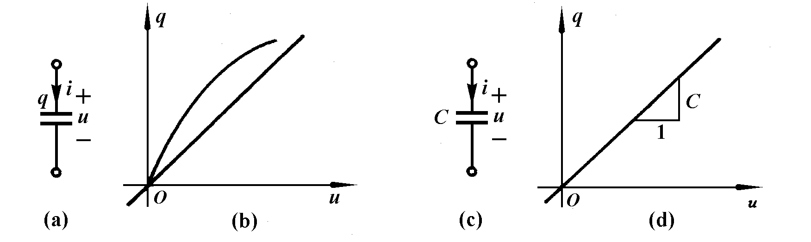
一、 电容元件
电容元件的定义是：如果一个二端元件在任一时刻，其电荷与电压之间的关系由u-q平面上一条曲线所确定，则称此二端元件为电容元件。（库伏特性）
图7-5

Slide 6
电容元件的符号和特性曲线如图7-5(a)和(b)所示。
图7-5
a) 电容元件的符号 (d) 线性时不变电容元件的特性曲线
其特性曲线是通过坐标原点一条直线的电容元件（电荷q与电压 u 成正比）称为线性电容元件，否则称为非线性电容元件。

Slide 7
图7-5
线性时不变电容元件特性曲线其数学表达式为
式中的系数C为常量，与直线的斜率成正比，称为电容，单位是法[拉],用F表示。常用μF，pF。

Slide 8
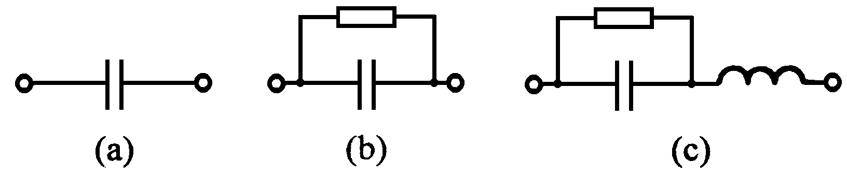
实际电容器的模型。电容的范围变化很大，大多数电容器的漏电很小，在工作电压低的情况下，可以用一个电容元件作为它的电路模型。当其漏电不能忽略时，则需要用一个电阻与电容的并联作为它的电路模型。
在工作频率很高的情况下，还需要增加一个电感来构成电容器的电路模型,如图7－6所示。
漏电流
高频
图7－6 实际电容器的几种电路模型

Slide 9
二、电容元件的电压电流关系
对于线性时不变电容元件来说，在采用电压电流关联参考方向的情况下，可以得到以下VAR关系式
C
i
＋
－
u
电容中的电流与其电压对时间的变化率成正比，电容电流与此时刻电压的数值之间并没有确定的约束关系。
在直流电源激励的电路模型中，当各电压电流均不随时间变化的情况下，电容元件相当于一个开路(i=0)。

Slide 10
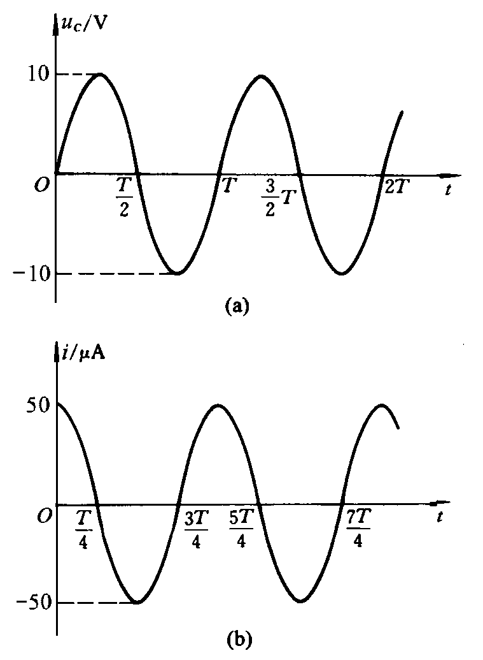
在已知电容电压u(t)的条件下，用式(7－12)容易求出其电流i(t)。例如已知C=1μF电容上的电压为u(t)=10sin(5t)V，其波形如图7－7(a)所示，与电压参考方向关联的电流为
图7－7

Slide 11
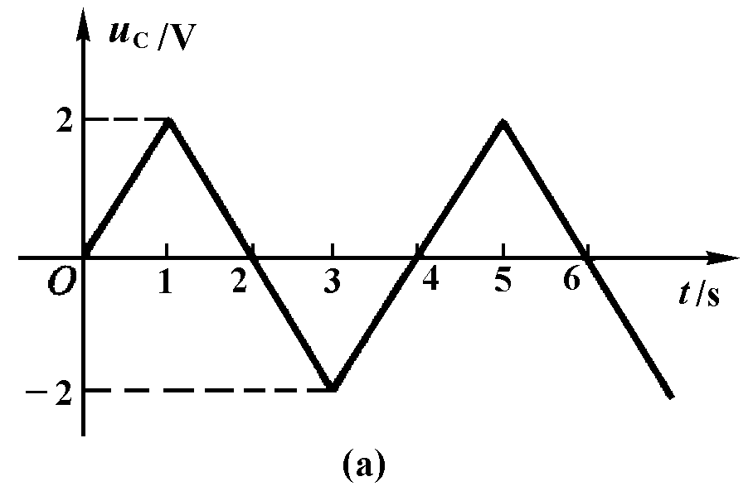
例7-1 已知C=0.5μF电容上的电压波形如图7－8(a)所示， 试求电压电流采用关联参考方向时的电流i_{C}(t),并画 出波形图。
图7－8 例7－1

Slide 12
解：根据图7－8(a)波形的具体情况，按照时间分段来进行 计算
1.当0≤t≤1s 时，u_{C}(t)=2t，根据式7－12可以得到
2.当1s<t≤3s时，u_{C}(t)=4-2t，根据式7－12可以得到

Slide 13
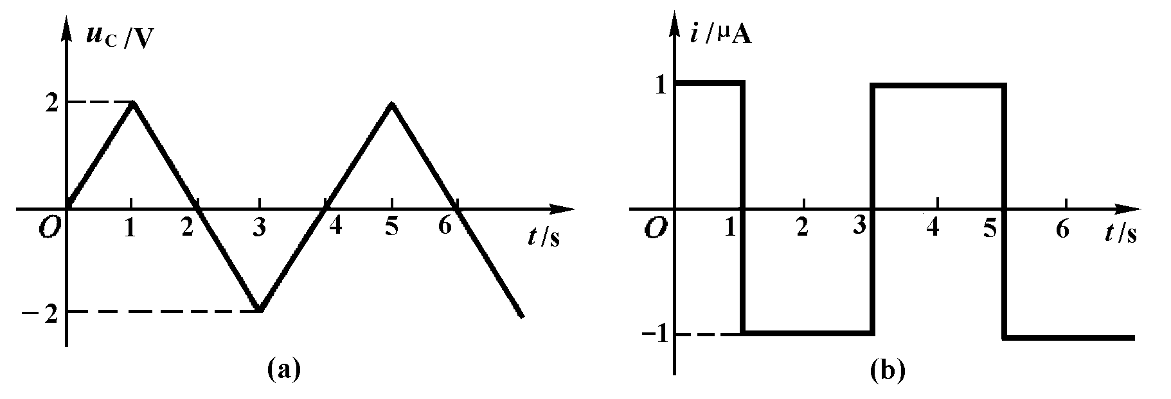
图7－8 例7－1
3.当3s<t≤5s时，u_{C}(t)=-8+2t，根据式7－12可以得到
4.当5s<t时，u_{C}(t)=12-2t，根据式7－12可以得到

Slide 14
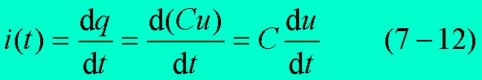
在已知电容电流i_{C}(ξ)的条件下，其t时刻电压u_{C}(t)为
已知当前电流i_{C}(t) ，不能准确推导电容电压值u_{C}(t)
其中
称为电容电压的初始值。
（初始条件限制）

Slide 15
电容电压=电容电压初始值+t时间电容电流积分
从上式可以看出电容具有两个基本的性质
(1)电容电压的记忆性。
从式（7－13）可见，任意时刻T电容电压的数值u_{C}(T)，要由从-∞到时刻T之间的全部电流i_{C}(ξ)来确定。也就是说，此时刻以前流过电容的任何电流对时刻T 的电压都有一定的贡献。这与电阻元件的电压或电流仅仅取决于此时刻的电流或电压完全不同，我们说电容是一种记忆元件。

Slide 16
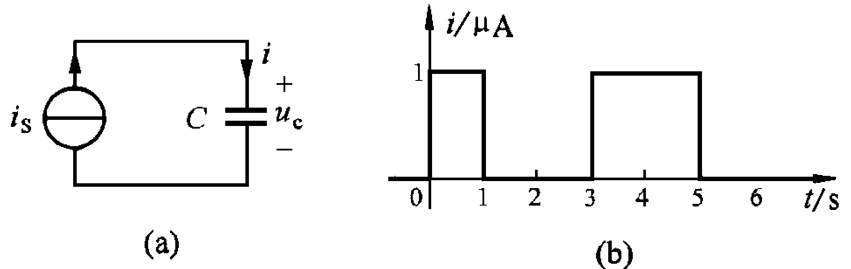
例7-2 C=0.5μF的电容电流波形如图7-9(b)所示，试求电容 电压u_{C}(t)。
注意参考方向
图7-9

Slide 17
解：根据图(b)波形的情况，按照时间分段来进行计算
1．当t<0时，i_{C}(t)=0，根据式7-13可以得到
2．当0≤t<1s时，i_{C}(t)=1μA，根据式7-13可以得到

Slide 18
3．当1s≤t<3s时，i_{C}(t)=0，根据式7－13可以得到
4．当3s≤t<5s时，i_{C}(t)=1μA，根据式7－13可以得到
5．当5s≤t时，i_{C}(t)=0，根据式7－13可以得到

Slide 19

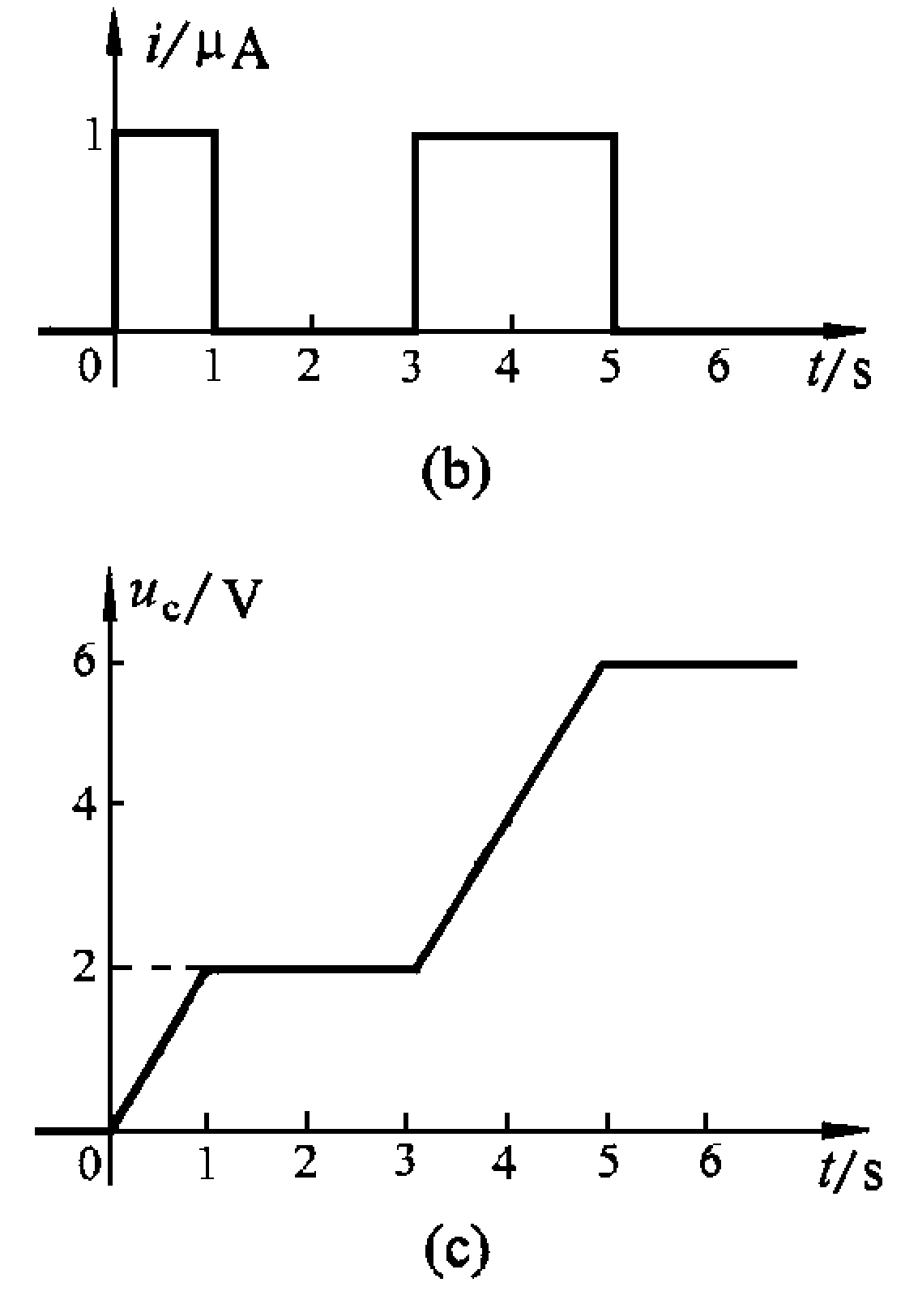
根据以上计算结果，可以画出电容电压的波形如图(c)所示，由此可见任意时刻电容电压的数值与此时刻以前的全部电容电流均有关系。
例如，当1s<t<3s时，电容电流i_{C}(t)=0，但是电容电压并不等于零，电容上的2V电压是0<t<1s时间内电流作用的结果。
图7-9

Slide 20
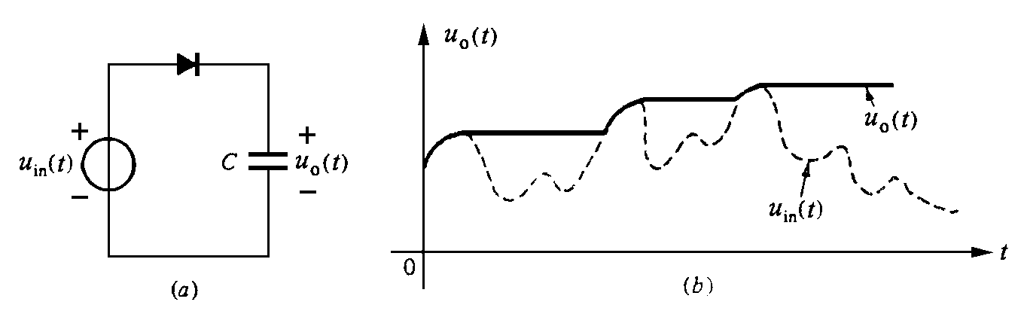
图7－10(a)所示的峰值检波器电路，就是利用电容的记忆性，使输出电压波形[如图(b)中实线所示]保持输入电压u_{in}(t)波形[如图(b)中虚线所示]中的峰值。
图7－10 峰值检波器电路的输入输出波形

Slide 21
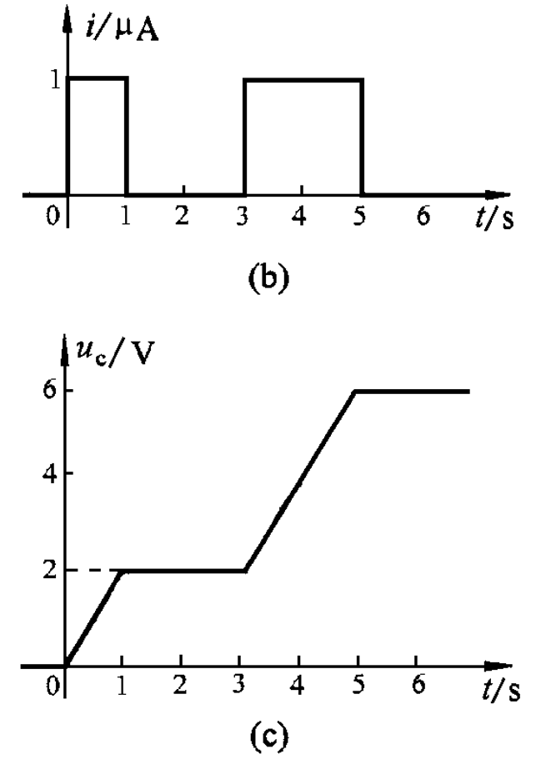
(2)电容电压的连续性
电容电流在闭区间[t₁,t₂]有界时，电容电压在开区间(t₁,t₂)内是连续的（电容电压不能跳变，能量不能跃变的反映）。这可以从电容电压、电流的积分关系式中得到证明。
将t=T和t=T+dt代入式(7－13)中，其中t₁<T<t₂和t₁<T+dt<t₂得到
函数连续性的定义： 自变量dx趋于0时，因变量dy也趋于0

Slide 22
(2)电容电压的连续性
即电容电流在闭区间[t₁,t₂]有界时，电容电压在开区间(t₁,t₂)内是连续的（电容电压不能跳变，能量不能跃变的反映）。
u_{c}(t₊)= u_{c}(t₋)

Slide 23
当电容电流有界时，电容电压不能突变的性质，常用下式表示
对于初始时刻t=0来说，上式表示为
初始状态
原始状态
利用电容电压的连续性，可以确定电路中换路发生后一瞬间的电容电压值，下面举例加以说明。

Slide 24
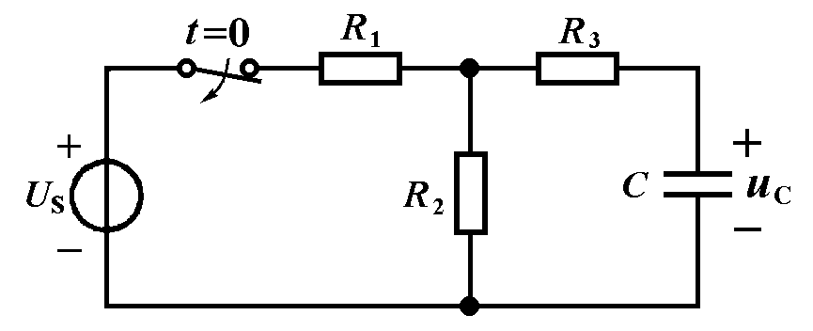
例7-3 图7-11所示电路的开关闭合已久，求开关在t=0时刻 断开瞬间电容电压的初始值u_{C}(0₊)。
图7-11
解：开关闭合已久，各电压电流均为不随时间变化的恒定 值，造成电容电流等于零，即

Slide 25
图7-11
电容相当于开路。此时电容电压为
当开关断开时，在电阻R₂和R₃不为零的情况下，电容电流为有限值，电容电压不能跃变，由此得到

Slide 26
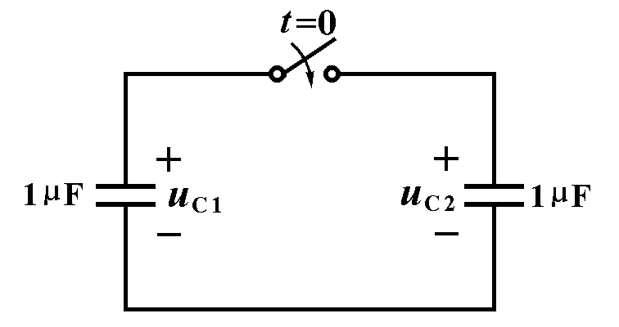
例7-4 电路如图7－12所示。已知两个电容在开关闭合前一 瞬间的电压分别为u_{C1}(0₋)=0V, u_{C2}(0₋)=6V，试求在开 关闭合后一瞬间，电容电压u_{C1}(0₊), u_{C2}(0₊)。
图7－12 例7－4
解：开关闭合后，两个电容并联，按照KVL的约束，两个 电容电压必须相等，得到以下方程

Slide 27
再根据在开关闭合前后结点的总电荷相等的电荷守恒定律，可以得到以下方程
联立求解以上两个方程，代入数据后得到
两个电容的电压都发生了变化，u_{C1}(t)由0V升高到3V，u_{C2}(t)则由6V降低到3V。从物理上讲，这是因为电容C₂上有3微库仑的电荷移动到C₁上所形成的结果，由于电路中电阻为零，电荷的移动可以迅速完成而不需要时间，从而形成无穷大的电流，造成电容电压可以发生跃变。

Slide 28
三、电容的储能
在电压电流采用关联参考方向的情况下，电容的吸收功率为
由此式可以看出电容是一种储能元件，它在从初始时刻t₀到任意时刻t 时间内得到的能量为
第一类换元

Slide 29
若电容的初始储能为零，即u(-∞)=0,则任意时刻储存在电容中的能量为
1. 此式说明某时刻电容的储能取决于该时刻电容的电压值，与电容的电流值无关。
电容电压的绝对值增大时，电容储能增加；电容电压的绝对值减小时，电容储能减少。

Slide 30
2. 当C>0时，W(t)不可能为负值，电容不可能放出多于它储存的能量，这说明电容是一种储能元件。由于电容电压确定了电容的储能状态，称电容电压为状态变量。
从式(7－15)也可以理解为什么电容电压不能轻易跃变，这是因为电容电压的跃变要伴随电容储存能量的跃变，在电流有界的情况下，是不可能造成电场能量发生跃变和电容电压发生跃变的。

Slide 31
§4－1 电感元件
电感线圈
把金属导线绕在一骨架上构成一实际电感线圈，当电流通过线圈时，将产生磁通，是一种可以抵抗电流变化、储存磁能的部件。
ψ (t)＝N Φ (t)
i (t)
+
u (t)
-

Slide 32
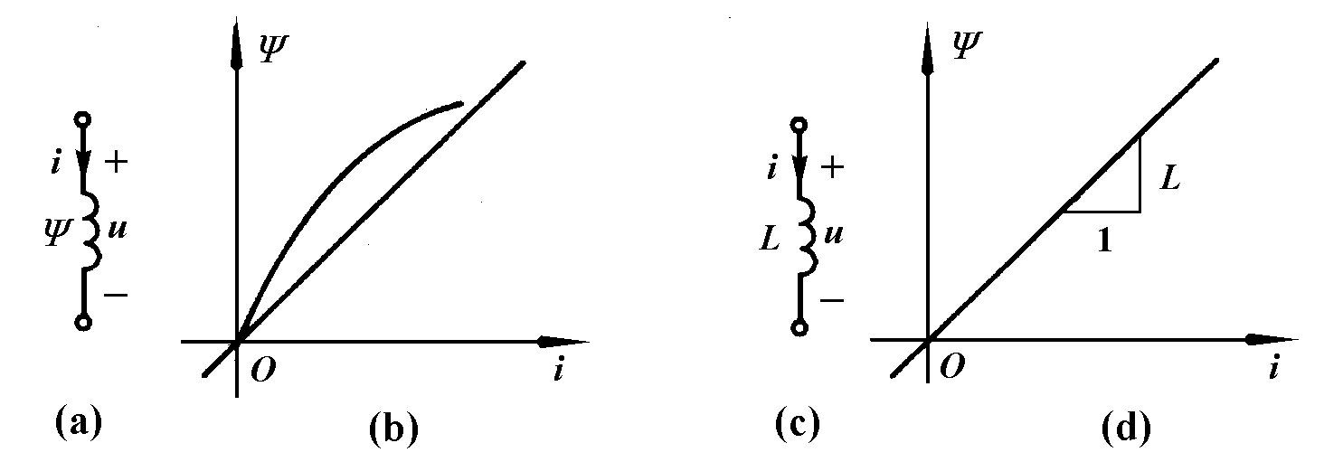
§4－1 电感元件
一、 电感元件
如果一个二端元件，其磁链（N × 磁通Φ，单位韦伯Wb）与电流之间的关系由i－ψ(psi)平面上一条曲线所确定，则称此二端元件为电感元件。电感的符号和特性曲线如图（韦安特性)
(a) 电感元件的符号 (d) 线性时不变电感的特性曲线

Slide 33
图7-13
线性电感元件电流 i 与其磁链ψ 成正比其数学表达式为
式中的系数L与直线的斜率成正比，称为电感，单位是亨[利],用H表示。

Slide 34
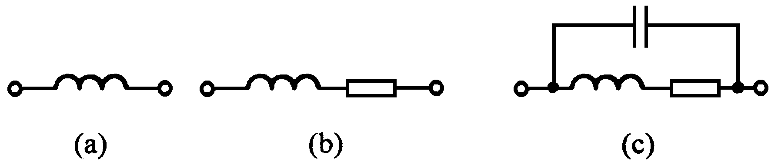
实际电感线圈的模型。电感线圈可以用一个电感或一个电感与电阻的串联作为它的电路模型。在工作频率很高的情况下，还需要增加一个电容来构成线圈的电路模型，如图7－14所示。
图7－14 电感器的几种电路模型

Slide 35

二、电感的电压电流关系
对于线性时不变电感元件来说，在采用电压电流关联参考方向的情况下，可以得到
电磁感应定律与楞次定律
此式表明电感中的电压与其电流对时间的变化率成正比，电感电压与此时刻电流的数值之间并没有确定的约束关系。
在直流电源激励的电路中，磁场不随时间变化,各电压电流均不随时间变化时，电感相当于一个短路(u=0)。

Slide 36

在已知电感电流i(t)的条件下，用式(7－17)容易求出其电压u(t)。
例如L=1mH的电感上，施加电流为i(t)=10sin(5t)A时，其关联参考方向的电压为

Slide 37
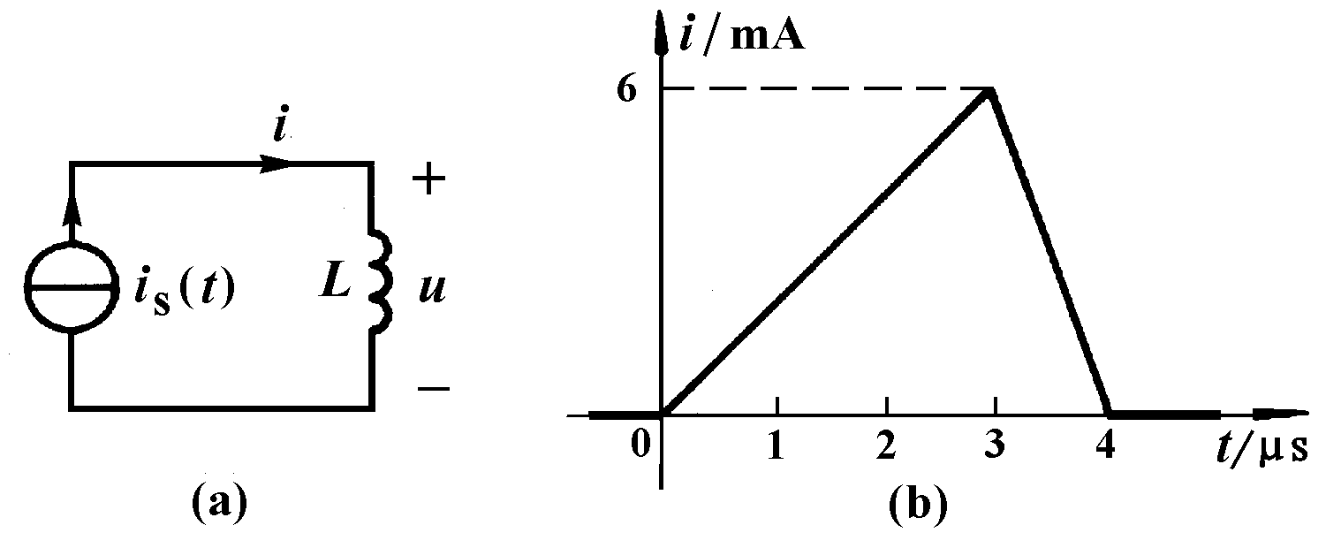
例7-5 电路如图7－15(a)所示，已知L=5μH电感上的电流 波形如图7－15(b)所示，求电感电压u(t),并画出波形 图。
注意参考方向
图7－15 例7－5

Slide 38
解：根据图7－15(b)波形的具体情况，按照时间分段来进 行计算
1.当t≤0时，i(t)=0，根据式7－17可以得到
2.当0≤t≤3μs时，i(t)=2×10³t，根据式7－17可以得到

Slide 39
3. 当3μs≤t≤4μs时， i(t)=24×10³-6×10³t，根据式7－17可以得到
4. 当4μs≤t 时，i(t)=0，根据式7－17可以得到

Slide 40
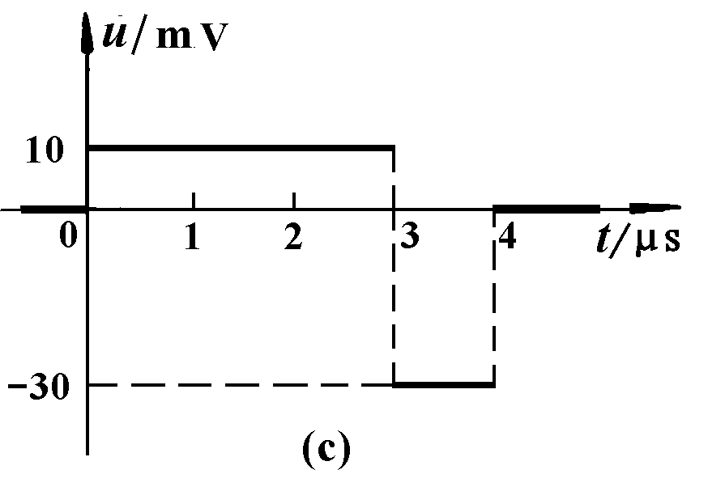
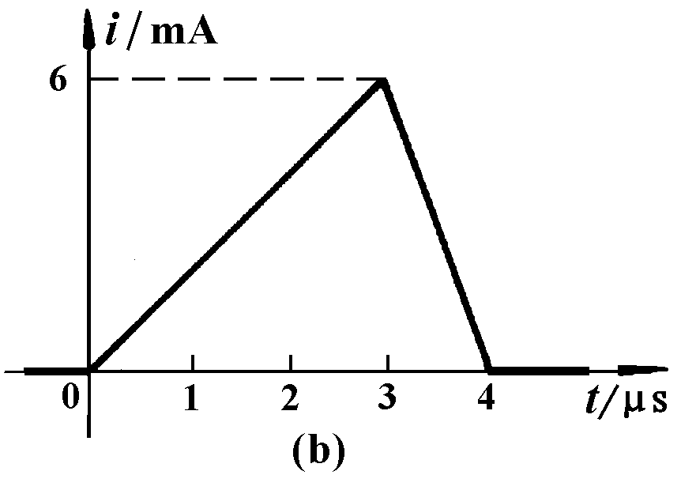
根据以上计算结果，画出相应的波形，如图7－15(c)所示。这说明电感电流为三角波形时，其电感电压为矩形波形。
图7-15

Slide 41
在已知电感电压u_{L}(ξ)的条件下，其电流i_{L}(t)为
其中
称为电感电流的初始值。

Slide 42
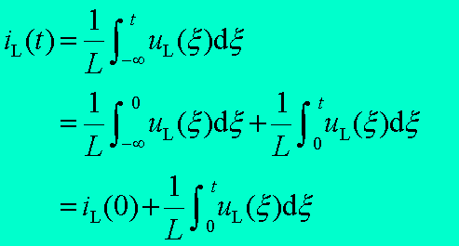
从上式可以看出电感具有两个基本的性质。
(1)电感电流的记忆性。
任意时刻T电感电流的数值i_{L}(T)，要由从-∞到时刻T 之间的全部电压来确定。
也就是说，此时刻以前在电感上的任何电压对时刻T的电感电流都有一份贡献。电感是一种记忆元件。

Slide 43
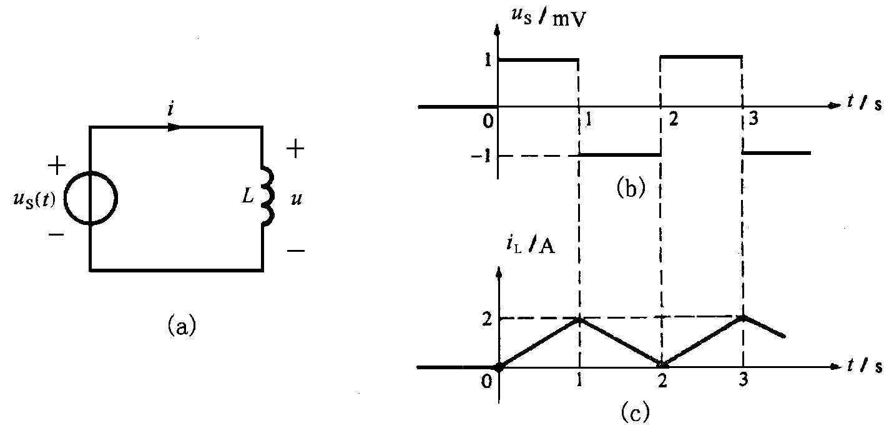
例7-6 电路如图7-16(a)所示，已知L=0.5mH的电感电压波 形如(b)所示，试求电感电流。
图7-16

Slide 44
解：根据图(b)波形，按照时间分段来进行积分运算
1.当t<0时，u(t)=0，根据式7－18可以得到
2.当0<t<1s时，u(t)=1mV，根据式7－18可以得到

Slide 45
3.当1s<t<2s时，u(t)=-1mV，根据式7－18可以得到
4.当2s<t<3s时，u(t)=1mV，根据式7－18可以得到
5.当3s<t<4s时，u(t)=-1mV，根据式7－18可以得到

Slide 46

(2)电感电流的连续性
从电感电压、电流的积分关系式可以看出,电感电压在闭区间[t₁,t₂]有界时，电感电流在开区间(t₁,t₂)内是连续的。
电容-电压 / 电感-电流 不能跃变，必须连续。(电压、电流有界)
电容-电流/电感-电压 都在状态发生改变时可能产生跃变

Slide 47
当电感电压有界时，电感电流不能跃变，只能连续变化，即存在以下关系
对于初始时刻t=0来说，上式表示为
初始状态
原始状态
利用电感电流的连续性，可以确定电路中开关发生作用后一瞬间的电感电流值。

Slide 48
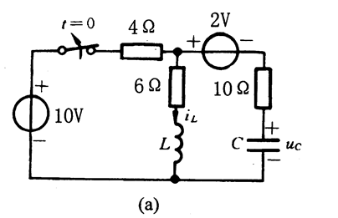
例7-7 图7-17(a)所示电路的开关闭合已久，求开关在t=0断 开时电容电压和电感电流的初始值u_{C}(0₊)和i_{L}(0₊)。

Slide 49
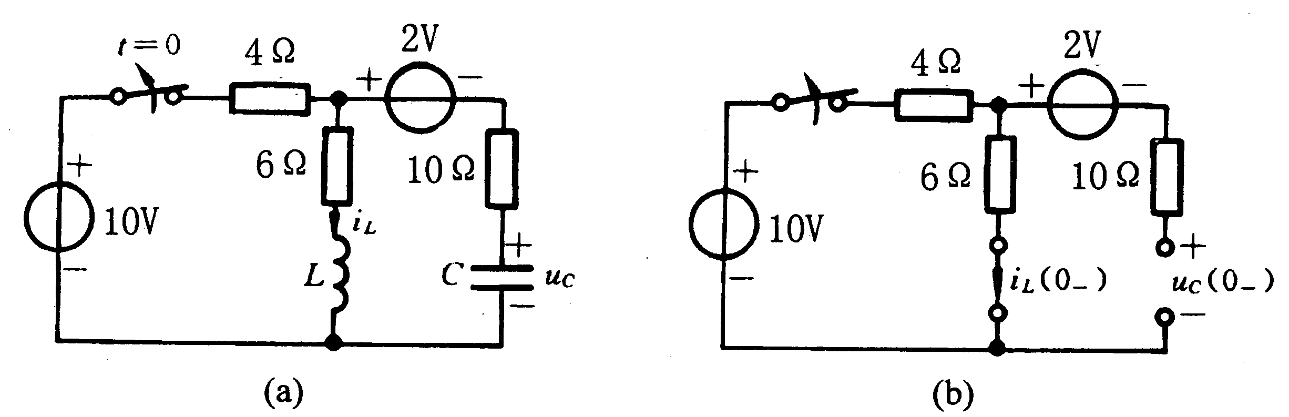
解：由于各电压电流均为不随时间变化的恒定值，电感相 当于短路；电容相当于开路，如图(b)所示。
此时
当开关断开时，电感电流不能跃变；电容电压不能跃变。

Slide 50
三、电感的储能
在电压电流采用关联参考方向的情况下，电感的吸收功率为
当p>0时，电感吸收功率；当p<0时，电感发出功率。

Slide 51
电感在从初始时刻t₀到任意时刻t时间内得到的能量为
若电感的初始储能为零，即i(t₀)=0,则任意时刻储存在电感中的能量为

Slide 52
此式说明某时刻电感的储能取决于该时刻电感的电流值，与电感的电压值无关。
由于电感电流确定了电感的储能状态，称电感电流为状态变量。
电感电流的跃变要伴随电感储存能量的跃变，在电压有界的情况下，是不可能造成磁场能量发生突变和电感电流发生跃变的。

Slide 54

例 积分运算
u⁻=0
i_{C}
C
i⁻=0
i_{R}= i_{C}
i_{R}
R
i⁻
_
∞
+
u⁻
+
u_{i}
+
+
u_{o}
_
_
积分环节
x
-y
y
∫
-1

Slide 55
例 微分运算
u⁻=0
i⁻=0
i_{R}
R
i_{R}= i_{C}
i_{C}
i⁻
_
∞
u⁻
+
+
C
+
u_{i}
+
u_{o}
_
_

Slide 56
电容、电感元件的串联与并联
1.电容的串联
i
+
+
等效电容
C₁
u₁
u
-
+
C₂
u₂
-

Slide 57
i
+
+
+
C₁
u₁
i
u
-
等效
+
u
C
C₂
u₂
-
-

Slide 58
串联电容的分压
i
+
+
+
i
C₁
u₁
u
-
u
+
C
C₂
u₂
-
-

Slide 59
i
2.电容的并联
+
i₁
i₂
等效电容
u
C₁
C₂
-
等效
+
i
u
C
-

Slide 60
并联电容的分流
i
+
i₁
i₂
u
C₁
C₂
-
+
i
u
C
-

Slide 61
3. 电感的串联
i
等效电感
+
+
+
i
L₁
u₁
-
等效
u
u
L
+
L₂
u₂
-
-

Slide 62
串联电感的分压
i
+
+
+
i
L₁
u₁
-
等效
u
u
L
+
L₂
u₂
-
-

Slide 63
4.电感的并联
+
+
i₁
i₂
i
等效电感
等效
u
L
u
L₁
L₂
-
-

Slide 64
并联电感的分流
+
i₁
i₂
+
i
等效
u
L₁
L₂
u
L
-
-

Slide 65
§4－2 换路定律与初始值的计算
含有动态元件电容和电感的电路称动态电路。
当动态电路状态发生改变时（换路）需要经历一个变化过程才能达到新的稳定状态。这个变化过程称为电路的瞬态过程或过渡过程。
换路
电路结构、状态发生变化
支路接入或断开
电路参数变化

Slide 66

电容电路
i
(t →∞)
R
i
(t = 0)
R
+
+
+
+
S
u_{C}
C
U_{s}
u_{C}
C
U_{s}
–
-
–
-
u_{c}
S未动作前，电路处于稳定状态：
i = 0 , u_{C} = 0
U_{S}
新的稳定状态
k接通电源后很长时间，电容充电完毕，电路达到新的稳定状态：
i
i = 0 , u_{C}= U_{s}
有一过渡期
t₁
t
0
前一个稳定状态
过渡状态

Slide 67
过渡过程产生的原因
储能元件 L、C（动态元件）的电路在换路时能量发生变化，而能量的储存和释放都需要一定的时间来完成。
纯耗能的电阻元件（即时性元件）无过度过程。
过渡过程（瞬态过程）的特点：
①持续时间一般很短（μs—ms)
②其间电压电流与稳态时变化规律不同，常出现高电压、大电流（可能损坏设备）。如：高压开关断闸产生火花。
经典法：由VAR、KVL、KCL建
微分方程并求解。
瞬态过程的分析方法
变换域分析法

Slide 68
换路定理内容
① 在电容支路电流i_{c}为有限值的情况下，换路瞬间，
电容端电压u_{c}保持不变。
② 在电感支路电压u_{L}为有限值的情况下，换路瞬间，
电感中电流i_{L}保持不变。
电路换路发生在t=0时刻，则：
u_{c}(0₊)=u_{c}(0₋)
原始状态（t=0₋时的状态）
数学形式：
初始状态（t=0₊时的状态）
i_{L}(0₊)=i_{L}(0₋)
* 零状态：电容（u_{c}=0)与电感（i_{L}=0)（0储能）

Slide 69
初始值的计算步骤
假设：所讨论的电路在开关转换前电路已经处于直流稳定状态，此时各电压电流均为恒定数值。
电感相当于短路；
电容相当于开路。
我们用短路代替电感以及用开路代替电容后，得到一个直流电阻电路，由此电路可以求出t=0₋的时刻各部分原始电压和原始电流。

Slide 70
初始值的计算步骤
在开关转换后的初始时刻 t=0₊，根据换路定理，电感电流 i_{L}(0₊)= i_{L}(0₋) 和电容电压 u_{C}(0₊)=u_{C}(0₋)
电流源代替电感
电压源代替电容
得到一个直流电阻电路（直流稳态电路前提），由此电路可以求出t=0₊时刻各电压电流值，根据这些数值可以得到求解微分方程所需的初始条件。

Slide 71
电压/电流初始值的确定
u_{C} (0₊)
&
i_{L}(0₊)
通过电容开路/电感短路的等效电路分析求原始状态电压/电流，再由换路定律求
不能跃变
初始值
i_{C} (0₊)
&
u_{L}(0₊)
i_{R}
u_{R}
通过换路后，电压源替代电容/电流源替代电感的等效电路分析求
可以跃变

Slide 72
电路初始值的确定
(1) 由0－电路求 u_{C}(0－)
+
-
10k
+
u_{C}
-
电容开路
例1
求 i_{C}(0₊)
i
10k
40k
10V
+
-
i_{C}
+
u_{C}
-
40k
u_{C}(0－)=8V
10V
S
(2)由换路定律
u_{C} (0₊) = u_{C} (0－)=8V
+
-
i
+
8V
₋
i_{C}
10k
(3) 由0₊等效电路求 i_{C}(0₊)
10V
0₊等效电路
注意
i_{C}(0－)=0 i_{C}(0₊)

Slide 73
例 2
t = 0时闭合开关k ,求 u_{L}(0₊)
1Ω
4Ω
应用换路定律:
+
+
u_{L}
-
L
i_{L}(0₊)= i_{L}(0－) =2A
10V
S
-
i_{L}
由0₊等效电路求 u_{L}(0₊)
1Ω
4Ω
解
先求
+
u_{L}
-
+
1Ω
4Ω
10V
+
2A
-
10V
-
i_{L}
注意

Slide 74
例3
求 i_{C}(0₊) , u_{L}(0₊)
i_{L}
L
i_{S}
+
–
i_{C}
i_{S}
+
u_{L}
–
i_{C}
u_{L}
+
+
R
C
u_{C}
R
Ri_{S}
S(t=0)
–
–
解
由0－电路得：
由0₊电路得：
i_{S}
R
0－电路
u_{L}(0₊)= - Ri_{S}
i_{L}(0₊) = i_{L}(0－) = i_{S}
u_{C}(0₊) = u_{C}(0－) = Ri_{S}

Slide 75
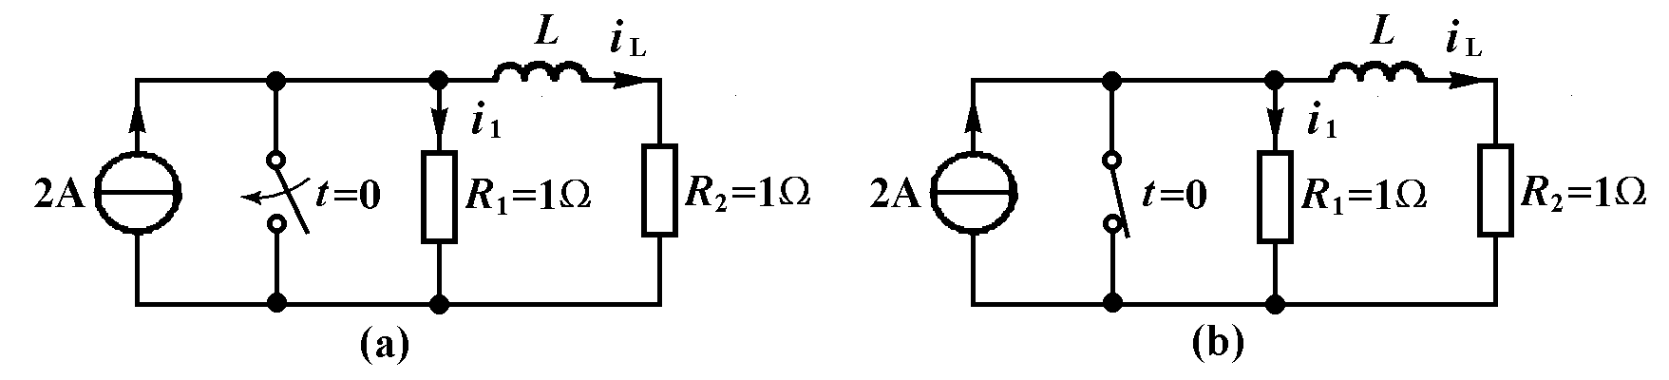
例 图7-22(a)电路中的开关断开已经很久，t=0时闭合 开关，试求开关转换前和转换后瞬间的电感电流和 电感电压。
图7-22
(a) t=0₋的电路 (b) t=0₊的电路

Slide 76

(a) t=0₋的电路 (b) t=0₊的电路
解：根据图(a)电路，写出KCL方程
由于电感中通过恒定电流时，电感相当于短路，此时的电感电流为

Slide 77
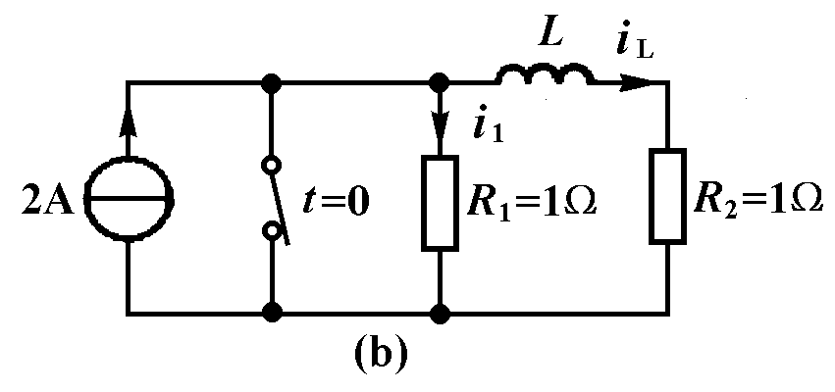
图7-22
开关闭合后的电路如图(b)所示，由于t=0时刻，电感电压有界，电感电流不能跃变，即

Slide 78
图7-22
为求t=0₊时刻的电感电压，根据KVL方程求得
值得注意的是电阻电压、电流可以跃变。例如电阻R₁上的电压由u₁(0₋)=1V变化到u₁(0₊)=0V。电阻R₁的电流由i₁(0₋)=1A变化到i₁(0₊)=u₁(0₊)/R₁=0A。

Slide 79
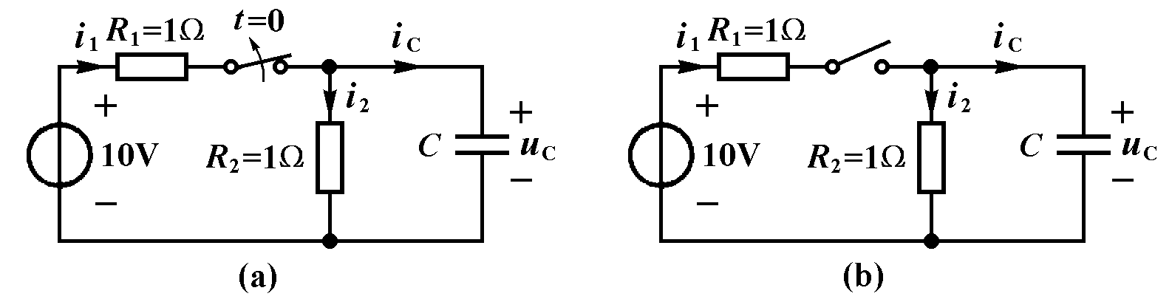
例7-13 图7-23(a)电路中的开关闭合已经很久，t=0时断开 开关，试求开关转换前和转换后瞬间的电容电压和 电容电流。
图7-23
(a) t=0₋的电路 (b) t=0₊的电路

Slide 80
(a) t=0₋的电路 (b) t=0₊的电路
图7-23
解：在图(a)所示电路中，电容相当于开路。此时得到电容 电压
此时电阻R₁和R₂的电流i₁(0₋)=i₂(0₋)=10V/2Ω=5A。

Slide 81
(a) t=0₋的电路 (b) t=0₊的电路
图7-23
开关断开后的电路如图(b)所示。此时由于t=0时刻电容电流有界，电容电压不能跃变，由此得到
此时电容电流与电阻R₂的电流相同，由此求得
电容电流由i_{C}(0₋)=0A变化到i_{C}(0₊)=-5A。
电阻R₁的电流由i₁(0₋)=5A变化到i₁(0₊)=0A。

Slide 82
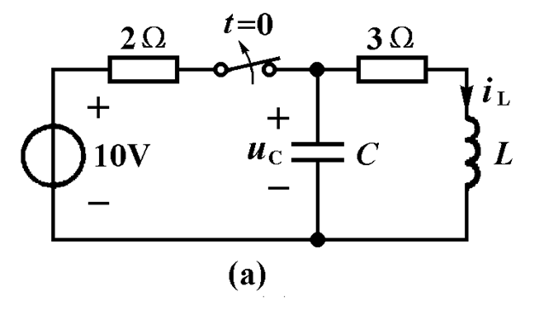
例7-14 图7-24(a)所示电路中的开关闭合已经很久，t=0时 断开开关，试求开关转换前和转换后瞬间的电容电 压和电感电流。

Slide 83
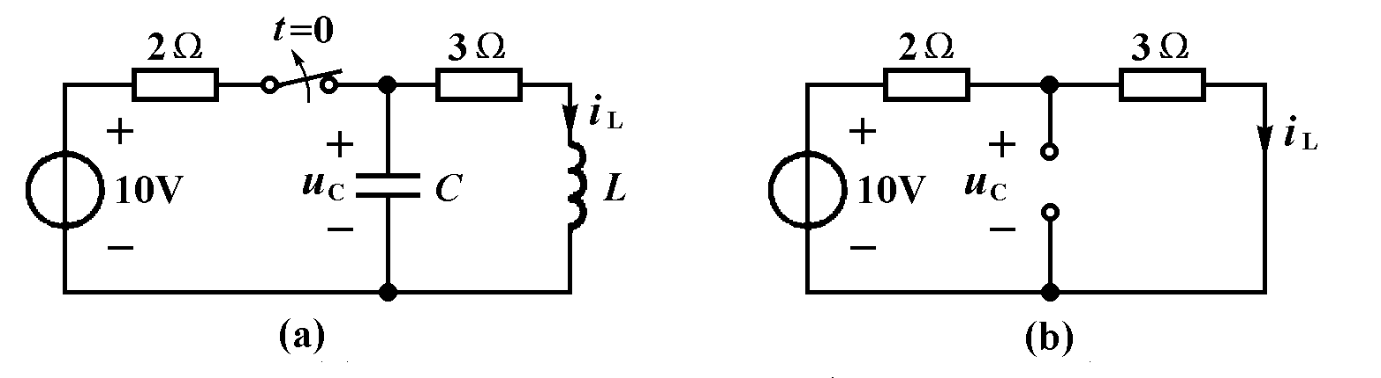
解：在图(a)电路中，电容相当于开路，电感相当于短路。 如图(b)所示。由此求出电容电压和电感电流
得到

Slide 84
例：如图(a)零状态电路，K于t=0时刻闭合，作0₊图
并求i_{c}(0₊)和u_{L}(0₊)。
i_{c}
R₂
K
i_{c}(0₊)
R₂
K
+
C
+
C
U_{s}
L
u_{L}
U_{s}
L
u_{L}(0₊)
R₁
R₁
-
-
(a)
(b) 0₊图
解:
① t<0时，零状态 →u_{c}(0₋)=0 i_{L}(0₋)=0
② 由换路定理有：u_{c}(0₊)= u_{c}(0₋) =0 i_{L}(0₊)= i_{L}(0₋) =0
作0₊图： 零状态电容→零值电压源 →短路线
零状态电感→零值电流源 →开路
③ 由0₊图有：i_{c}(0₊)=U_{s}/R₁ u_{L}(0₊)=u_{R}(0₊)=U_{s}
注： i_{c}与 u_{L}在t=0时刻有突变。

Slide 85
求s闭合瞬间各支路电流和电感电压
2Ω
i
+
-
+
u_{L}
-
+
-
u_{L}
i_{C}
3Ω
+
-
L
3Ω
+
-
2Ω
3Ω
S
48V
i_{L}
12A
+
-
48V
48V
2Ω
+
2Ω
C
u_{C}
2Ω
24V
i_{L}
－
解
由0－电路得：
由0₊电路得：

Slide 86
求S闭合瞬间流过它的电流值
L
C
u_{L}
10V
+
－
+
－
+
－
i_{L}
+
u_{C}
－
i_{L}
u_{C}
1A
10Ω
i_{C}
10Ω
10Ω
10Ω
10Ω
10Ω
10Ω
+
20V
-
10Ω
+
20V
-
10Ω
S
+
20V
-
解
确定0－值
给出0＋等效电路

Slide 87
小结
求初始值的步骤:
1.由换路前等效电路求u_{C}(0－)和i_{L}(0－)；
2.由换路定律得 u_{C}(0₊) 和 i_{L}(0₊)。
3.画0₊等效电路。
a. 换路后的电路
b. 电容（电感）用电压源（电流源）替代。
（方向与原假定的电容电压、电感电流方向相同）。
4.由0₊电路求所需各变量的0₊值。

Slide 88
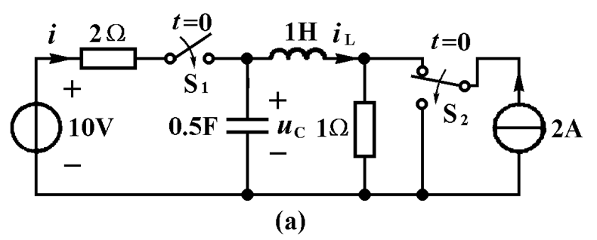
例7-15 图7-25(a)所示电路原来已经达到稳定状态，t=0时 刻开关S₁和S₂发生转换。试求开关转换前和转换后 瞬间的电容电感的电压和电流的初始值。

Slide 89
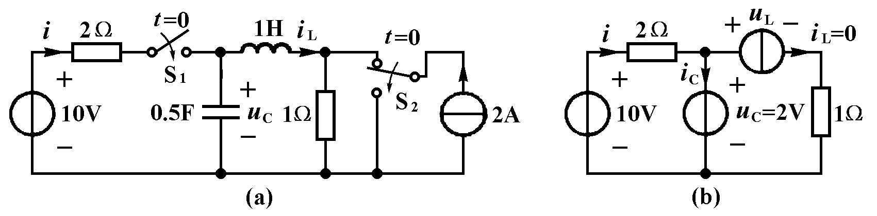
解：电容相当于开路，电感相当于短路。由此求得
开关转换后，电容电压不能跃变和电感电流不能跃变

Slide 90
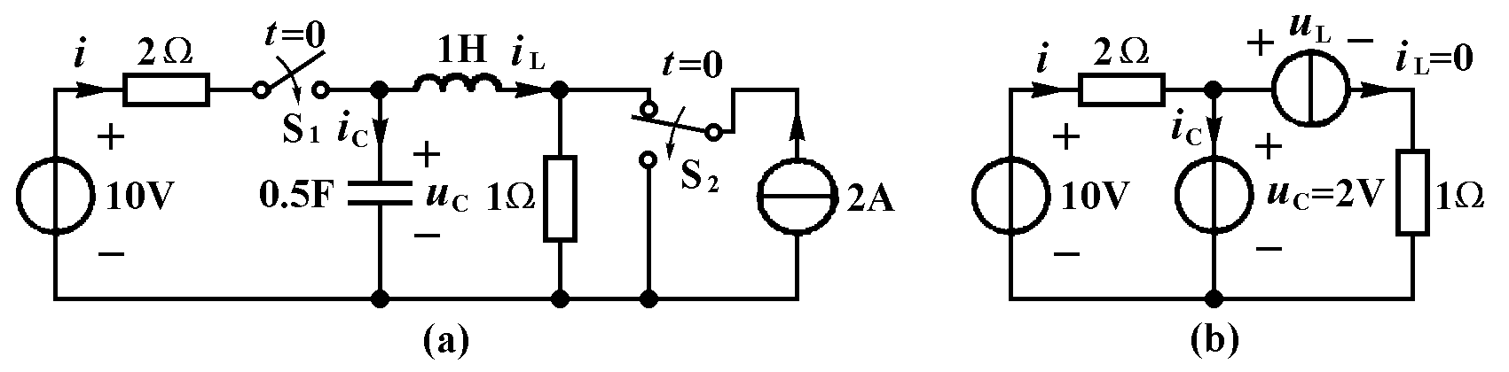
图7-25
利用KCL和KVL求得电容电流i_{C}(0₊)和电感电压的初始值u_{L}(0₊)

Slide 91
图7-25
用式7－27和7－28可以求得

Slide 92
求解n阶微分方程需要知道n个初始条件。除了利用电容电压和电感电流不能跃变的性质，求得t=0₊时刻的初始值外，还可以利用以下两个公式计算出电容电压对时间一阶导数的初始值以及电感电流对时间一阶导数的初始值。
这两个公式要求先算出电容电流及电感电压的初始值。

Slide 93
§4－3 动态电路的电路方程 （一阶电路的自由响应和强制响应）
含有储能元件的动态电路中的电压电流仍然受到KCL、KVL的拓扑约束和元件特性VAR的约束。一般来说，根据KCL、KVL和VCR写出的电路方程是一组微分方程。
由一阶微分方程描述的电路称为一阶电路。
由二阶微分方程描述的电路称为二阶电路。
由n阶微分方程描述的电路称为n阶电路。

Slide 94
例7－8 列出图7－18所示电路的一阶微分方程。
图7-18

Slide 95
解：对于图(a)所示RC串联电路，可以写出以下方程
在上式中代入:
得到
这是常系数非齐次一阶微分方程，图(a)是一阶电路。

Slide 96
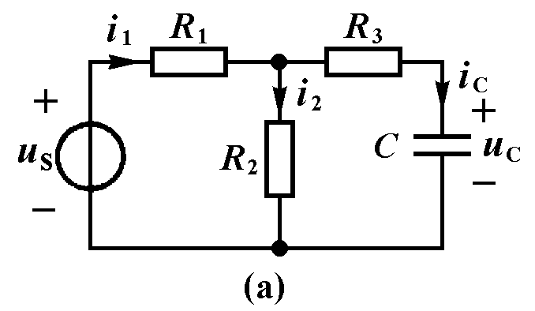
例7-10 电路如图7-20(a)所示，以u_{C}(t)为变量列出电路的微 分方程。
图7-20
解一：列出网孔方程

Slide 97
补充方程
得到以i₁(t)和u_{C}(t)为变量的方程

Slide 98
从式(2)中写出i₁(t)的表达式
将 i₁(t)代入式(1)，得到以下方程
这是以电容电压为变量的一阶微分方程。

Slide 99

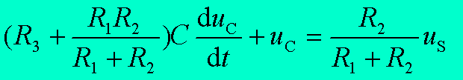
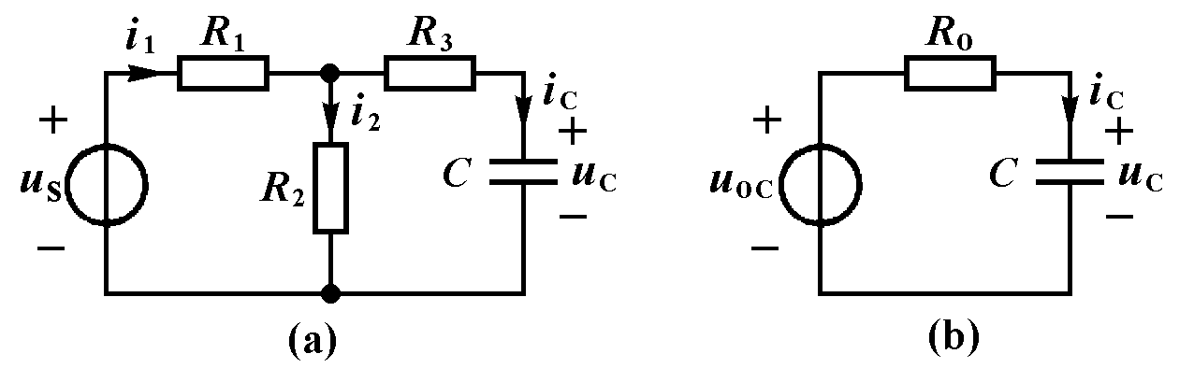
图7-20
解二：将连接电容的含源电阻单口网络用戴维宁等效电路 代替，得到图(b)所示电路，其中
由图(b)电路得到与式7－25相同的微分方程。

Slide 100




$$\frac{d{y}}{d{x}}+P(x)y=Q(x)$$
解一阶微分方程方程
$$Ce^{−\int{P(x)d{x}}}$$
$$+e^{−\int{P(x)dx}}\int{Q}(x)e^{\int{P(x)dx}}dx$$
$$y=$$
齐次方程通解
非齐次方程特解
求解一阶微分方程需要一个初始条件，可由换路定理得出。

Slide 101
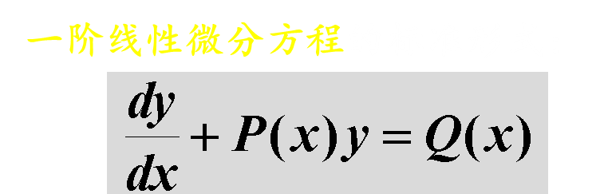
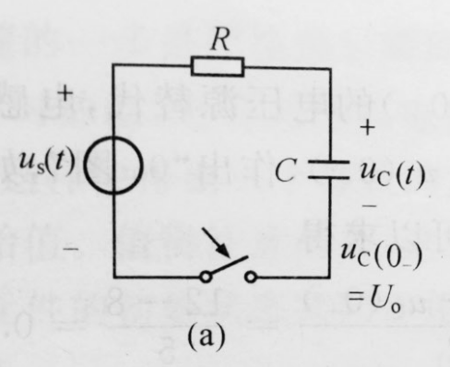
动态电路一阶微分方程
非齐次一阶 微分方程通解
= 非齐次方程特解 + 齐次方程通解
电路激励有关，电路的强制响应
电路没有外加激励的解，电路的自由响应

Slide 102
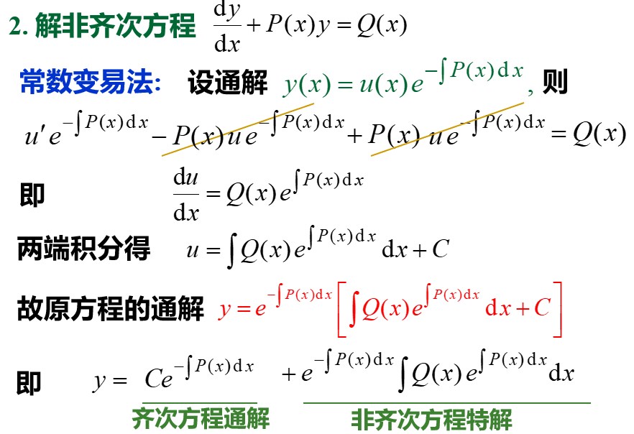

Slide 103
非齐次方程的特解
齐次方程的通解
如图电路，当 u_{s}(t) 为直流电压Us, 强制响应 = 稳态响应， 即在新稳态
强制响应
自由响应

Slide 104
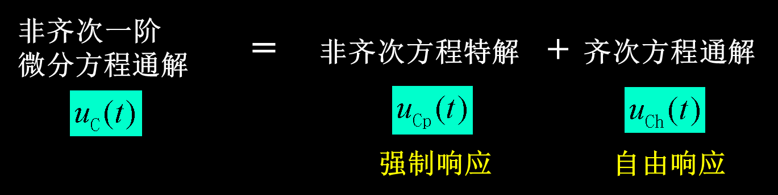
根据初始条件确定常数A
即可得瞬态过程中电容电压u_{c}的全解
特解
通解
强制响应
自由响应

Slide 105
总结
对具有周期性或恒定电源的电路，
求解过渡过程的经典步骤：
根据KVL & KCL定律和元件VAR关系,列出换路后待求量为未知量的电路微分方程
求待求量的稳态分量(强制响应),作为相应非齐次方程的特解
求待求量的暂态分量(自由响应),作为相应齐次方程的通解
上述两分量相加,按初始条件确定积分常数

